Slide 1

МИНИСТЕРСТВО ОБРАЗОВАНИЯ И НАУКИ РОССИЙСКОЙ ФЕДЕРАЦИИ
ФЕДЕРАЛЬНОЕ ГОСУДАРСТВЕННОЕ БЮДЖЕТНОЕ ОБРАЗОВАТЕЛЬНОЕ
УЧРЕЖДЕНИЕ ВЫСШЕГО ПРОФЕССИОНАЛЬНОГО ОБРАЗОВАНИЯ
«МОСКОВСКИЙ АВИАЦИОННЫЙ ИНСТИТУТ
(НАЦИОНАЛЬНЫЙ ИССЛЕДОВАТЕЛЬСКИЙ УНИВЕРСИТЕТ)»
(МАИ)
Разработка ПО для системы верификаци пользователя по его голосу
Студент: Ерохин Максим Владимирович
Руководитель: доцент, к.т.н. Волков Вадим Иосифович
Москва 2015 г.

Slide 2
Цель и исследуемые задачи
Цель - Разработка ПО для системы верификации пользователя по его голосу
Задачи:
Анализ существующих аналогов
Анализ и выбор средств и методов верификации пользователя по голосу
Выбор необходимых средств для разработки
Реализация ПО согласно заданию
Тестирование разработанного ПО

Slide 3
Обзор аналогов
HTK (Hidden Markov Model Toolkit) – набор инструментов для работы со скрытыми моделями Маркова, используется как для распознавания речи, так и для других задач, связанных с обработкой речевых сигналов. Имеет реализацию алгоритма получения мел-кепстральных коэффициентов, что может использоваться для идентификации и верификации личности.
HTK MFCC MATLAB – реализация алгоритма получения мел-кепстральных коэффициентов, используемого в HTK, на языке Matlab.
VoiceKey – биометрическая платформа для подтверждения личности по голосу в телефонном канале, WEB-кабинете и мобильном приложении. Так как платформа ориентирована на бизнес-клиентов ее программный код закрыт, а использование платное.
Дипломный проект Задорожного М.С. «Система верификации личности пользователя по голосу» реализован на языке Matlab, с пользовательским интерфейсом на языке C#

Slide 4
Назначение системы
Назначение системы – верификация – означает режим распознавания «один к одному», когда определяется степень схожести образцов голоса признакам одного пользователя.
2 режима работы:
Подготовка системы
Верификация

Slide 5
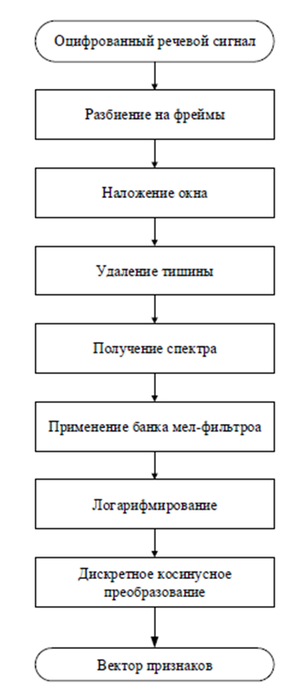
Схема получения вектора признаков

Slide 6
Средства разработки
Язык программирования – C++
Среда разработки – Microsoft Visual Studio 2013
Операционная система – Windows

Slide 7

Входные данные
Стандартный бинарный ввод
Формат файла – wav
Частота дискретизации $≥$ 12 кГц
Разрядность сигнала – 32 бита

Slide 8
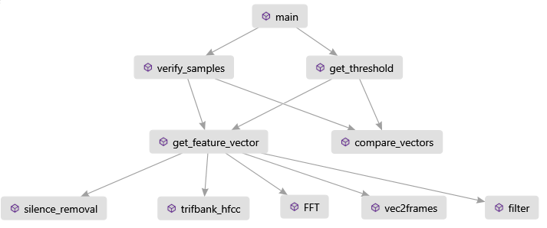
Реализация алгоритма

Slide 9
Тестирование
Группа | Образцов | Подтверждено | Сомнительно | Отвергнуто | Верно
1 | 8 | 7 | 1 | 0 | 7
2 | 54 | 0 | 1 | 53 | 53
Всего | 62 | 7 | 2 | 53 | 60
Автоматизированное тестирование
Несколько образцов ключевой фразы от разных людей
Погрешность системы 3.3%

Slide 10
Результаты проделанной работы
Проанализированы существующие аналоги
Рассмотрены теоретические и практические аспекты создания системы верификации личности пользователя по голосу
Выбраны и реализованы алгоритмы для выполнения
задачи верификации личности пользователя по голосу
Разработана программа на языке С++
Проведено тестирование программы различных образцах голосов людей

Slide 11
Перспективы развития
Добавление алгоритма подавления шума для повышения устойчивости системы
Добавление алгоритмов работы со сжатыми аудиоданными
Распараллеливание вычислений для увеличения скорости работы алгоритма
Увеличение количества поддерживаемых форматов аудиофайлов

Slide 12
Спасибо за внимание!

